Slide 1

П’ятниця – 15 вересня

Slide 2
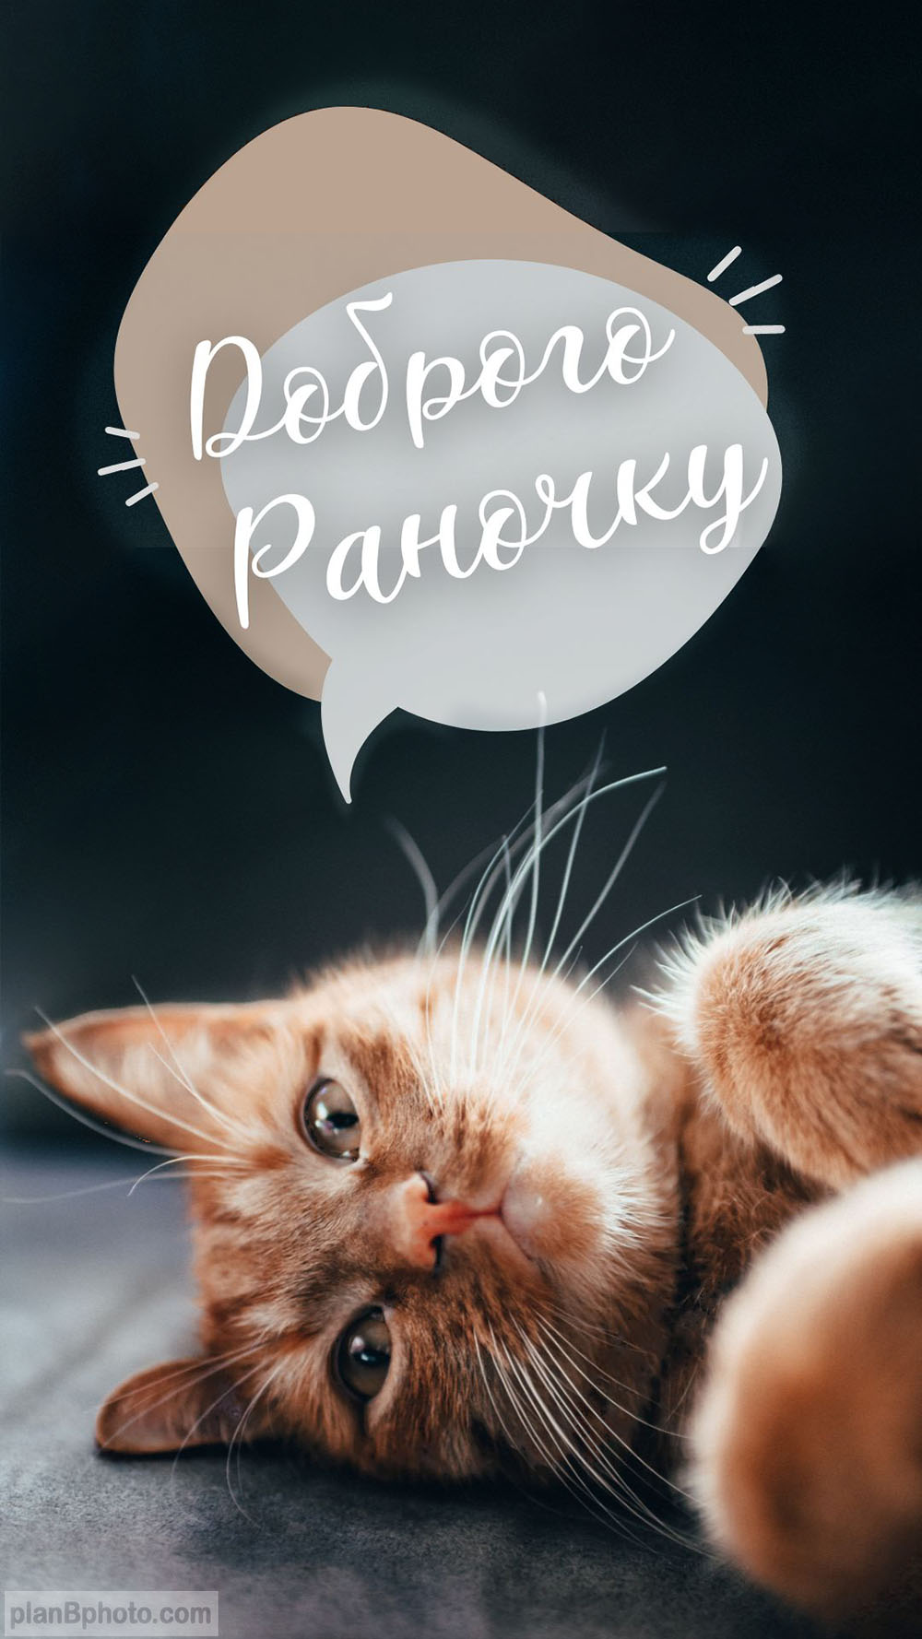
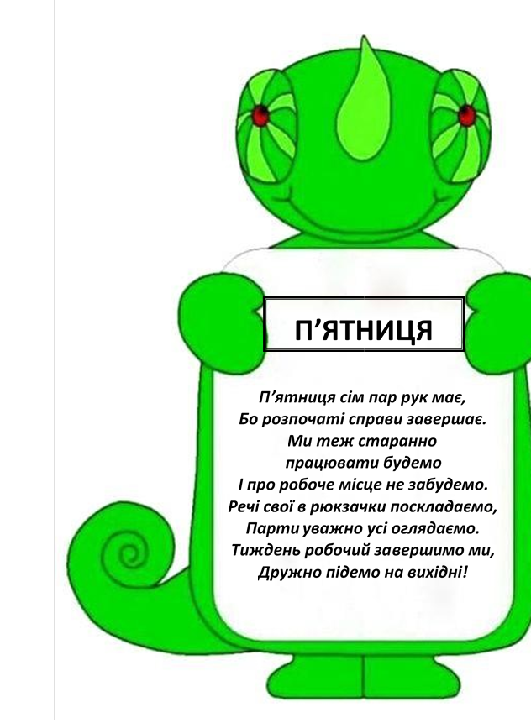

Slide 3
Привітання
«Я … і
вітаю вас ось так»

Slide 4
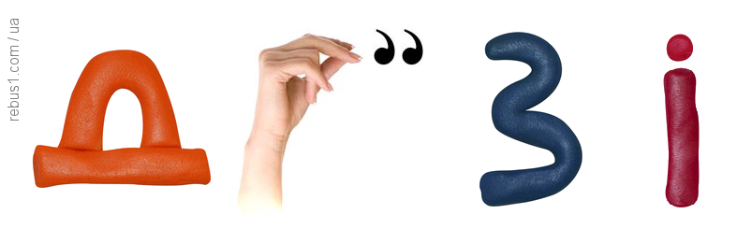
Тема тижня:

Slide 5
Тема дня:
Як піклуватися про друзів – домашніх улюбленців?

Slide 6
Обмін інформацією
Сьогодні будемо говорити про те, як піклуватися про друзів – домашніх улюбленців.
Розкажіть про свого домашнього улюбленця.
Якщо у вас його немає, то розкажіть про те, кого б хотілося завести і про кого турбуватися.
Чому домашніх тварин уважають друзями людини? У чому тварини допомагають людині?

Slide 7
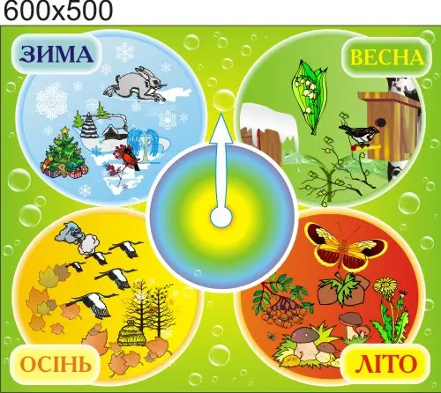
Новини дня
Пора року

Slide 8
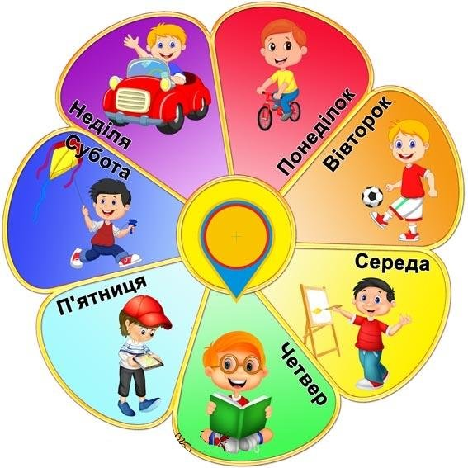
Новини дня
День тижня

Slide 9
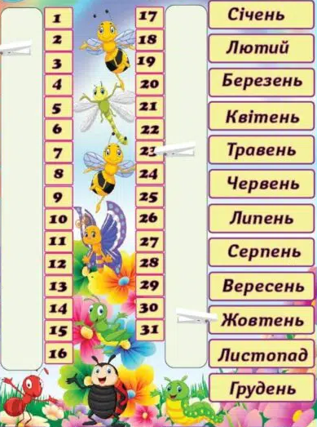
Новини дня
Число,
місяць

Slide 10



Новини дня
Стан неба:
Ясно
Хмарно
Похмуро

Slide 11

Новини дня
Сила вітру:
Тихо
Легкий
Помірний
Сильний

Slide 12
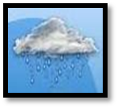
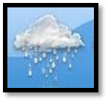
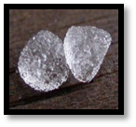
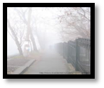
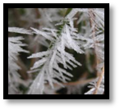
Новини дня
Опади:
Дощ
Сніг
Град
Туман
Іній

Slide 13



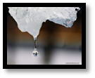
Новини дня
Інші явища:
Блискавка
Веселка
Ожеледиця
Відлига

Slide 14
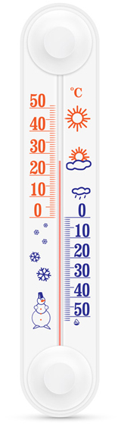
Новини дня
Температура
повітря:

Slide 15
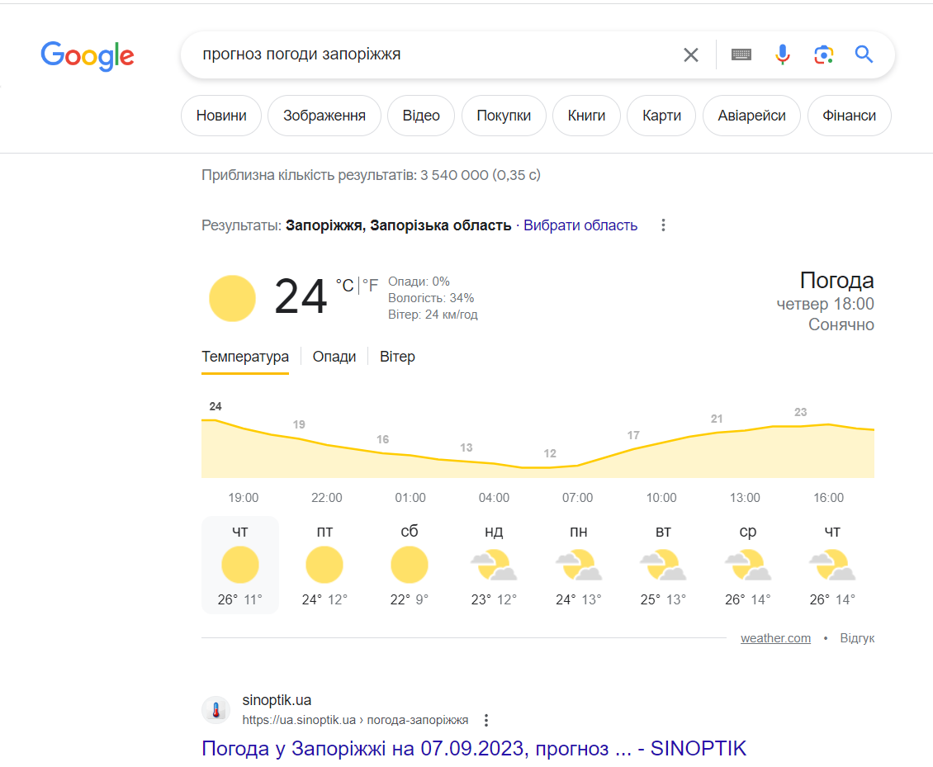
Новини дня
Температура повітря:

